Slide 1
Angel Emanuel castellanos mejia
Grado: segundo B

Slide 2
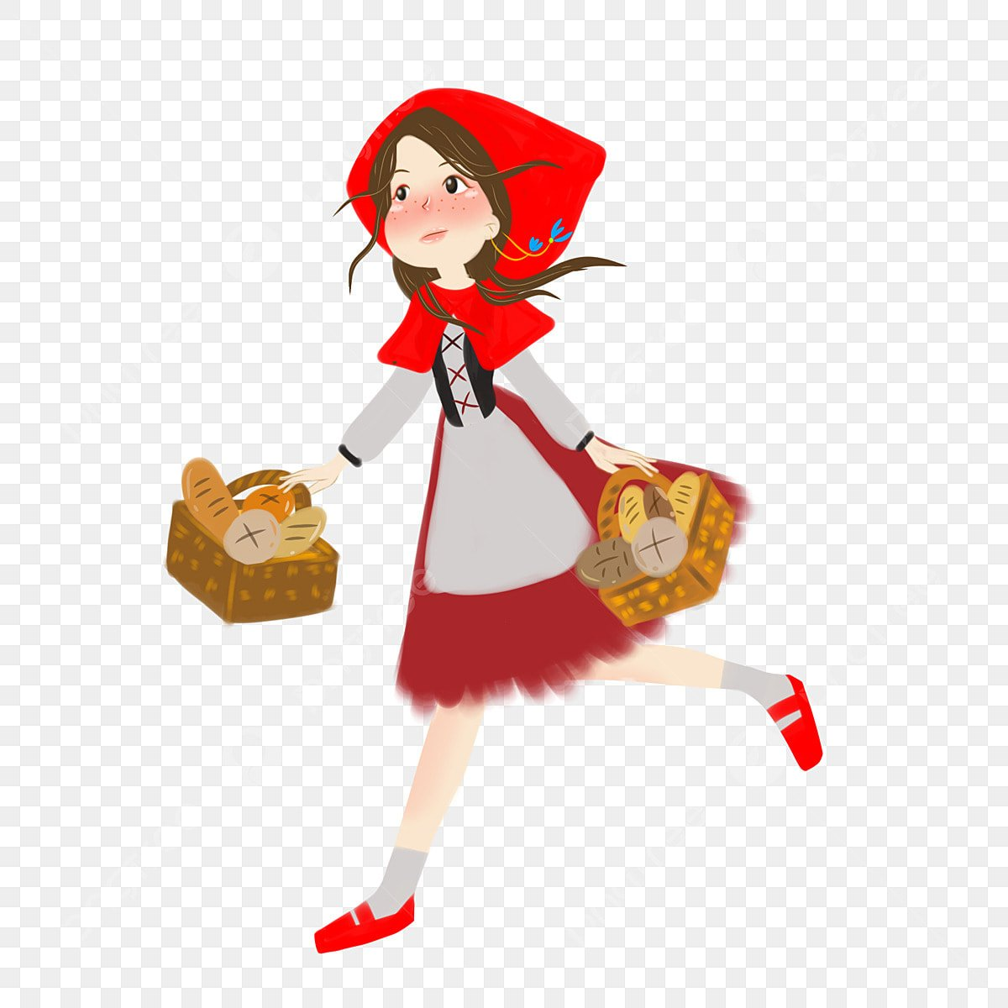
Hola soy caperucita roja
Fue un gusto conocerte

